Slide 1
SANITASI PERUSAHAAN
PADA PERUSAHAAN

Slide 2
Standard Sanitation Operational Procedure (SSOP)
Merupakan salah satu cakupan dari Program Kelayakan Dasar (Pre-requisite program)
Merupakan suatu prosedur standar operasi sanitasi yang harus dipenuhi oleh produsen untuk mencegah terjadinya kontaminasi terhadap bahan pangan
Kelayakan Dasar
Merupakan langkah dan persyaratan awal yang harus dipenuhi unit pengolahan ikan sebagai faktor penunjang dalam menerapkan HACCP
Kontaminasi
Didefinisikan sebagai pencemaran yang disebabkan oleh unsur dari luar, baik berupa benda asing maupun mahluk asing.
contohnya adalah mikroba, protozoa, cacing, serangga, dan tikus.
Kontaminasi bahan pangan dapat terjadi sebelum bahan pangan dipanen atau ditangkap. Setelah bahan pangan dipanen atau ditangkap, proses kontaminasi dapat berlangsung disetiap tahapan penanganan, pengolahan hingga bahan pangan dikonsumsi oleh konsumen.
Kontaminasi juga dapat terjadi karena bahan pangan bersentuhan dengan sumber kontaminasi yang ada pada tubuh hewan.

Slide 3
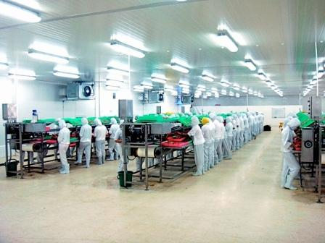
Akibat yang timbulkan oleh terjadinya kontaminasi
Bahan pangan menjadi tidak layak untuk dikonsumsi,
masa simpan menjadi terbatas, dan
Mengalami susut bobot, mutu, kesehatan, ekonomis, maupun sosial.
Upaya Pencegahan kontaminasi
Sebaiknya dalam pemilihan bahan pangan harus memperhatikan tingkat kesegarannya
lokasi tempat asal bahan pangan tersebut,
hindari pemilihan bahan pangan yang beracun atau tercemar
memperhatikan sanitasi lingkungan.
Ada beberapa komponen yang harus diperhatikan dalam melaksanakan sanitasi lingkungan, yaitu :
Pasokan air dan es
Peralatan dan pakaian kerja
Pencegahan kontaminasi silang
Toilet
Tempat cuci tangan dan kaki
Bahan kimia pembersih dan sanitiser
Pelabelan, penggunaan, dan penyimpanan
bahan beracun
Kesehatan karyawan
Pengendalian hama
Catatan: 9 item tersebut diatas akan dibahas lebih lanjut…….

Slide 4
Sumber bahaya
Berasal dari aspek biologis, kimia, dan fisik
Aspek biologis terutama mikroba akan lebih banyak berkaitan dengan ilmu sanitasi.
Sanitasi pangan
Merupakan bagian paling penting dalam ilmu sanitasi. Hal ini dikarenakan baik secara langsung maupun tidak langsung, lingkungan kita akan
berhubungan dengan suplai makanan manusia.
Contohnya kasus keracunan makanan akibat mengkonsumsi hidangan pada acara resepsi pernikahan atau susu gratis yang dibagikan disekolah-sekolah
Untuk memberikan jaminan sanitasi bahan pangan maka Industri pangan menerapkan GMP (Good Manufacturing Practices) dan SSOP (Standar Sanitation Operating Procedures) guna meminimalkan terjadinya kontaminasi pada produk pangan
Definisi GMP
Adalah praktik pengolahan yang baik untuk menjamin bahwa produk pangan aman untuk dikonsumsi.

Slide 5
Area utama GMP dalam pengolahan pangan
Personal (personel),
Bangunan/gedung dan fasilitasnya (building and facilities),
Peralatan dan perlengkapan (equipment and utensils),
kontrol produksi dan prosesnya (production and process controls).
Fokus utama dari semua area GMP tersebut adalah proses pengendalian sanitasi yang diatur melalui SSOP (Sanitary Standard Operating Procedures), yaitu prosedur yang ditetapkan secara spesifik tahap-demi-tahap untuk proses-proses yang berkaitan dengan sanitasi
FDA (Food and Drug Administration) telah menetapkan delapan bidang kunci kondisi sanitasi untuk SSOP yang intinya berisi tentang sanitasi pekerja, sanitasi ruang dan peralatan sanitasi, dan sanitasi lingkungan

Slide 6
8 Kunci SSOP yang ditetapakan FDA (Food and Drug Administration)
Keamanan air yang kontak dengan makanan atau permukaan yang kontak dengan makanan; atau yang digunakan dalam pembuatan es
Kondisi/kebersihan permukaan-permukaan yang kontak dengan makanan termasuk peralatan, sarung tangan, dan baju luar
Pencegahan kontaminasi silang(cross contamination) dari benda-benda yang tidak saniter pada makanan, bahan pengemas makanan, dan permukaan lain yang kontak dengan makanan
Pemeliharaan pencucian dan sanitasi tangan, dan fasilitas toilet
Perlindungan makanan, bahan pengemas makanan, dan permukaan yang kontak dengan makanan dari pencemaran dengan bahan pelumas, bahan bakar, pestisida, senyawa pembersih, bahan pensanitasi, kondensat, dan cemaran bahan kimia, fisik, dan biologis lain
Pelabelan, penyimpanan, dan penggunaan senyawa toksik yang tepat
Pengawasan kondisi kesehatan karyawan yang dapat mengakibatkan kontaminasi mikrobiologis makanan, bahan pengemas makanan, dan permukaan yang kontak dengan makanan
Penghilangan hama dari pabrik makanan

Slide 7
1. Keamanan air dan es
Supply air yang aman yang brhubungan dngan produk dan permukaan yang berhubungan dengan produk
Supply air yang aman untuk pembuatan es
Tidak ada hubungan silang antara air yang bersih (potable) dan tidak bersih (non potable)
2. Kondisi/kebersihan permukaan-permukaan yang kontak dengan makanan
Mudah dibersihkan
Tidak menyerap air
Tahan karatan
Permukaan halus termasuk sambungan dan lipatan
Bahan-bahan yang tidak diperbolehkan untuk peralatan yang kontak langsung dengan produk:
Kayu
Logam besi (karat)
Kuningan
3. Kontaminasi silang
Kontaminasi silang adalah pemindahan cemaran biologi atau kimia kedalam produk makanan yang berasal dari bahan mentah, pekerja atau lingkungan unit pengolahan

Slide 8
Faktor yang mempengaruhi terjadinya proses kontaminasi silang adalah :
Konstruksi, disain dan lay out pabrik pangan
Kebersihan karyawan
Aktivitas dan perilaku karyawan
Pemisahan antara bahan baku dengan produk pangan
Kondisi sanitasi ruang kerja dan peralatan yang digunakan
Penyimpanan dan perawatan bahan pengemas
Cara penyimpanan dan kondisi ruang penyimpanan produk
Penanganan limbah
4. Pemeliharaan pencucian dan sanitasi tangan
Kapan mencuci tangan dan lengan???
Setelah menyentuh bagian tubuh yang terbuka
Setelah menggunakan toilet
Setelah batuk, bersin, menggunakan sapu tangan atau tissue, merokok, makan dan minum
Setelah menangani peralatan yang kotor
Setelah bertukar posisi kerja

Slide 9
Kontaminasi Pangan
Kasus keracunan makanan yang sering terjadi merupakan salah satu contoh bahwa masyarakat belum sepenuhnya mengetahui sanitasi dan cara pengolahan makanan yang baik dan aman. kasus keracunan makanan yang terjadi disebabkan oleh kontaminasi makanan oleh mikroorganisme.
Mikroorganisme tersebut dapat menimbulkan penyakit seperti kasus keracunan. Keracunan makanan yang disebabkan oleh mikroorganisme dapat digolongkan menjadi dua yaitu intoksikasi dan infeksi.
Intoksikasi adalah keracunan makanan akibat toksin yang diproduksi oleh mikroorganisme. Mikroorganisme yang menimbulkan jenis keracunan makanan seperti ini antara lain adalah Staphylococcus aureus, Clostridium botulinum, C. Perfringens, Bacillus cereus, dan Vibrio parahaemolyticus.
Infeksi, yaitu masuknya mikroba ke dalam alat pencernaan manusia. Disini mikroba tersebut akan tumbuh, berkembang biak, dan menimbulkan penyakit.

Slide 10
Umumnya, mikroba yang tumbuh pada makanan ini dibawa oleh medium pembawa yang kontak langung maupun tidak langsung dengan makanan. Medium pembawa tersebut di antaranya adalah
manusia/pekerja,
Hewan
Debu dan kotoran
Udara dan air
Bahan baku
Limbah/ sampah
lingkungan tempat pengolahan dan penyimpanan pangan
Pekerja atau Manusia
Pekerja yang menangani makanan dalam suatu industri pangan merupakan sumber kontaminasi yang penting, karena kandungan mikroba patogen pada manusia dapat menimbulkan penyakit yang ditularkan melalui makanan

Slide 11

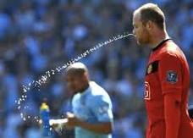
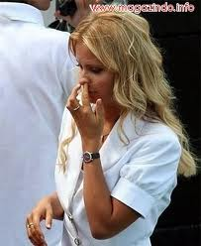

Manusia sehat bisa menjadi pembawa mikroba-mikroba tersebut dikarenakan pola atau kebiasaan tidak menjaga kebersihan diri sendiri. Contoh kongkrit yang sering terjadi adalah sebagai berikut:
1. Setelah pekerja yang mengunjungi kamar kecil untuk buang air tidak mencuci tangan sampai bersih kemudian tangan pekerja tersebut kontak dengan makanan
2. Kebiasaan tangan pekerja
yang tidak disadari selalu
menggaruk kulit
4. Menggosok hidung
3. Meludah
5. Merapikan
rambut

Slide 12
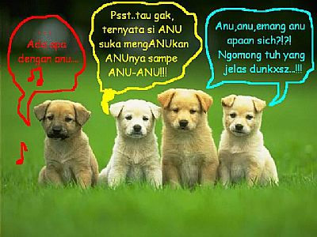
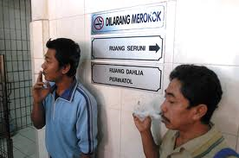
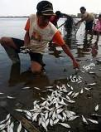

Ngerumpi saat bekerja
Merokok
Memungut ikan yang jatuh kelantai tanpa mencucinya

Slide 13


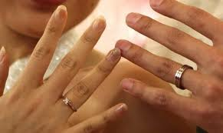
6. Menyentuh atau meraba pakaian dan hal-hal lain yang serupa merupakan andil
yang besar dalam perpindahan kontaminan dari manusia ke makanan.
Selain bahaya biologis, manusia juga membawa bahaya fisik. Misalnya,
Rambut
Perhiasan (cincin) pekerja yang tidak disadari jatuh
ke dalam makanan
Hewan
Sumber kontaminasi yang kedua adalah berasal dari hewan.Hewan juga dapat menjadi medium pertumbuhan dan penyebaran penyakit. Semua hewan membawa debu, kotoran dan mikroba seperti anjing dan kucing. Apabila hewan tersebut diizinkan berada di dekat makanan, makanan itu dapat menjadi terkontaminasi.
Jenggot

Slide 14
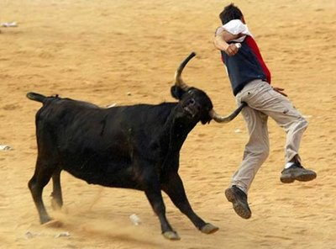
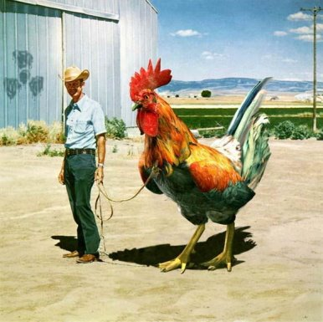
Contoh sumber cemaran yang berasal dari hewan
Hewan Ternak
Pada hewan ternak seperti kambing, sapi, kerbau,kuda
banyak terdapat Staphylococcus aureus yang merupakan
merupakan penghuni dari hidung, mulut, tenggorokan,
dan kulit dari hewan ternak. Selain itu Clostridium perfringens,
Salmonella, dan koliform merupakan penghuni alat pencernaan ternak
Unggas
Unggas adalah hewan yang mengandung Salmonella
terbanyak yang menyebabkan sakit perut. Selain Salmonella,
unggas dapat merupakan sumber Staphylococcus aureus
bila kulitnya terluka dan terinfeksi oleh bakteri tersebut.
Makin besar lukanya, penggandaan Staphylococcus aureus
makin banyak.
Hewan Peliharan
Hewan-hewan peliharaan seperti anjing dan kucing diketahui banyak mengandung Salmonella yang diperoleh dari makanan anjing yang terkontaminasi. Oleh karena itu, hewan peliharaan sebaiknya tidak berkeliaran di areal persiapan, pelayanan, dan penyimpanan makanan. Pekerja yang telah memegang hewah harus mengganti baju dan mencuci tangannya dengan baik sebelum menangani makanan.

Slide 15
d. Binatang Pengerat
Tikus dapat mengkontaminasi makanan selama transportasi, penggudangan, dan dalam ruang persiapan pangan. Tikus membawa organisme penyakit pada kulit dan atau dalam alat Kontrol terhadap tikus ini penting dan harus dijaga dari tempat-tempat dimana makanan disimpan. pencernaan yang berasal dari makanan yang sudah terkontaminasi.

Slide 16

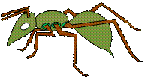
Serangga
Serangga adalah yang sering berdekatan dengan manusia dan
paling sering ditemukan dalam pabrik Makanan. Tempat-tempat
berkembang biak lalat yang paling disukai adalah kuku hewan,
kotoran manusia, sampah, dan selokan.
Oleh karena itu, kaleng-kaleng atau wadah-wadah sampah yang
terbuka merupakan ancamanmbagi sanitasi yang baik.
Serangga sering kali membawa organisme-organisme penyakit
dalam bagian-bagian mulut, pencernaan, kaki dan jarijarinya.
Karena serangga memakan kotoran-kotoran, semuanya ini dapat mengandung patogen usus yang berasal dari manusia maupun hewan,
Debu dan kotoran
Debu dan kotoran terdiri atas tanah, kulit mati, bulu-bulu halus dan berbagai partikel kecil lainnya. Debu dan kotoran ini sangat mudah tertiup ke makanan setelah terbawa ke dapur melalui pakaian dan sepatu. Tanah mengandung bakteri Clostridium perfringens penyebab keracunan makanan dan banyak lagi yang lain
Udara dan air
Udara mengandung bakteri dan beberapa di antaranya dapat melekat pada makanan yang ditinggalkan dalam keadaan terbuka. Jika menggunakan air yang tidak berasal dari keran utama (misalnya dari tangki air yang tidak bertutup di loteng), air tersebut dapat mengandung bakteri yang berbahaya.

Slide 17

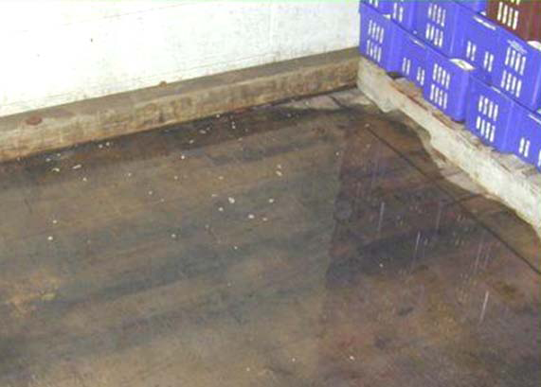
Bahan baku
Apabila ikan masih benar-benar segar, mungkin tidak banyak mengandung bakteri. Bagaimanapun, ikan sangat cepat rusak dan sangat mungkin terkontaminasi selama proses transportasi dan penyimpanan. Kerang hidup dengan menyaring air laut. Apabila kerang hidup di tempat yang airnya tercemar, misalnya dekat tempat keluarnya saluran pembuangan, kerang tersebut mungkin mengandung bakteri berbahaya dan berbagai virus.
Limbah/Sampah
Limbah perikanan merupakan buangan yang merupakan media dan sumber pertumbuhan bakteri dan menyebabkan kontaminasi sehingga memerlukan penanganan khusus. Contonya adalah:
Limbah air pencucian
Sisik ikan
Tulang ikan
Kulit ikan
Darah dan sisa-sisa daging yang terbuang
Sampah kertas dan plastik
Tempat sampah yang terbuka
Gambar Genangan Air dapat Sebagai
Habitat Hidup Bakteri (Anonim, 2005)

Slide 18
Pencegahan terjadinya Kontaminasi
Untuk mencegah terjadinya kontaminasi pada hasil olah perikanan maka harus dilakukan pengawasan meliputi :
Pengawasan terhadap ikan sebagai bahan baku
Pengawasan terhadap air buangan, limbah ikan dan kontaminasi dari tanah
Pengawasan terhadap serangga
Pengawasan terhadap pekerja
Pengawasan terhadap peralatan

Slide 19
Pengawasan terhadap ikan sebagai bahan baku
Ikan yang digunakan sebagai bahan baku harus segar, bersih dan bebas dari kotoran atau racun.
Penyimpanan ikan pada suhu rendahdapat menurunkan pertumbuhan mikroorganisme sehingga mencegah kerusakan ikan. Ruang penyimpanan dan peralatanya dalam kondisi bersih.
Pengawasan terhadap air buangan. air, udara dan tanah
Sistem pembuangan air limbah tidak boleh mengkontaminasi tanah dan suplai air sehingga sistem pipa dan saluran juga harus baik
Fasilitas kamar kecil harus cukup dan persediaan air harus baik.
Air yang digunakan harus memenuhi persyaratan air minum yaitu tidak berwarna, tidak berbau, tidak keruh, bebas dari mikrobia dan senyawa kimia berbahaya
Kontaminasi mikrobia dari udara dapat dicegah dengan sistem ventilasi yang baik seperti window exhaust fan, hood exhaust fan system dan blower yang bertujuan untuk :
  Mereduksi kondensasi
  Mengurangi menempelnya debu pada lantai, dinding, langit-langit,
  Mengatur suhu dan kelembaban,
  Menghilangkan bau dan gasa beracun dari udara.
Tanah yang terbawa oleh sepatu, pakaian kerja, bahan baku, peralatan harus dicegah dengan menggunakan sepatu khusus dan menyediakan fasilitas cuci kaki

Slide 20
Pekerja harus menganti dengan pakaian dan perlengkapan pekerja serta dilakukan pembersihan terhadap bahan baku dan peralatan
Pengawasan terhadap serangga dan cemaran biologik lain
Untuk mengontrolnya dilakukan kegiatan sanitasi berupa :
Pemberian kawat kasa pada tempat masuknya hewan tersebut dan daerah ini bersih dari kotoran
Pemasangan insec killer diatas pintu masuk dan loket
Wadah dan kotak kayu / karton yang kosong harus dibuang
Sampah dan kotoran disimpan dalam wadah yang kuat dan tidak menyerap bau, tidak berkarat, mudah dibersihkan.
Tempat sampah harus tertutup rapat dan sering dibersihkan dengan sikat atau air panas atau uap panas ( 82⁰ C)
Penganganan limbah mengikuti peraturan yang benar
Fasilitas toilet harus bersih
Lantai dan peralatan harus bersih dengan pemeriksaan secara teratur dan cara pembersihan yang efisien.

Slide 21
Pengawasan terhadap pekerja
Cara untuk mengawasi hygiene pekerja dapat dilakukan dengan cara:
Memeriksakan kesehatan secara periodik.
Menjaga kebersihan pekerja dan memberikan pendidikan mengenai hygiene personalia.
Mengurangi kebiasaan buruk pekerja,
Menyediakan pakaian dan perlengkapan kerja.
Larangan merokok dan menyediakan fasilitas cuci tangan dan toilet serta kamar ganti yang cukup
Pengawasan terhadap cemaran mikrobiologi
Cara untuk mengontrol pencemaran oleh mikroba dalam industri perikanan dengan perlakuan suhu.
Pengunaan desinfektan dan bahan sanitasi
Pengawasan terhadap peralatan
Peralatan yang digunakan terutama yang kontak langsung dengan bahan selalu dalam keadaan bersih dan disanitasi untuk mengurangi jumlah mikroorganisme pada permukaan peralatan dan mencegah kontaminasi oleh benda asaing dengan konstruksi alat yang memudahkan pembersihan.

Slide 22
Mengenal Jenis-jenis Bahan Sanitaizer
Sanitaiser (desinfektan) adalah bahan yang digunakan untuk mereduksi jumlah mikroorganisme patogen dan perusak di dalam pengolahan pangan dan pada
fasilitas dan perlengkapan persiapan makanan
Syarat-syarat sanitaiser yang ideal
Sifat mikrosidal (membunuh jasad renik). Komponen kimia yang bersifat membunuh jasad renik disebut mempunyai sifat bakterisidal (membunuh bakteri) atau fungisidal (membunuh fungi).
Sifat mikrostatik (menghambat pertumbuhan jasad renik). Beberapa komponen kimia pada konsentrasi rendah tidak dapat membunuh jasad renik, tetapi hanya menghambat pertumbuhannya. Komponen tersebut disebut mempunyai sifat bakteriostatik (menghambat pertumbuhan bakteri) atau fungistatik (menghambat pertumbuhan fungi).

Slide 23
SYARAT-SYARAT SANITAISER YANG IDEAL
Tahan terhadap lingkungan
Sifat-sifat membersihkan yang baik
Tidak beracun dan tidak menyebabkan iritasi
Larut dalam air dengan berbagai perbandingan
Bau dapat diterima atau tidak berbau
Stabil dalam larutan pekat dan encer
Mudah digunakan
Banyak tersedia
Murah
Mudah diukur dalam larutan yang telah digunakan

Slide 24
Jenis-jenis bahan sanitasi
sanitasi panas
sanitasi radiasi
dan sanitasi kimia
Sanitasi panas adalah bahan sanitasi dengan menggunakan uap panas dan air panas.
Sanitasi radiasi adalah bahan sanitasi yang menggunakan sinar ultraviolet dengan panjang gelombang 2500A atau katode energi tinggi atau sinar gama untuk menghancurkan mikroorganisme.
Sanitasi kimia adalah bahan sanitasi yang menggunakan bahan-bahan kimia
Penggolongan sanitaiser kimia
Sanitaiser kimia mrupakan senyawa kimia yang efektif mematikan
mikroorganisme yang trdiri dari :
Senyawa -senyawa pelepas khlorin
quaternary ammonium compounds
Iodophor
Senyawa amfoterik dan
Senyawa fenolik

Slide 25
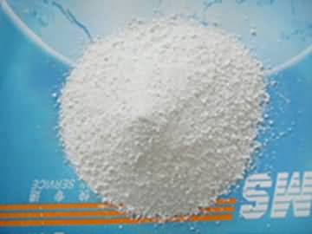
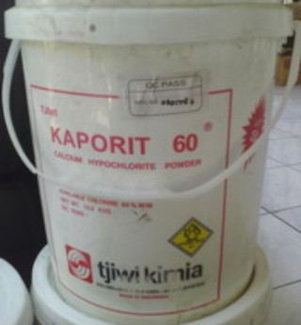
a. Senyawa Khlorin
Senyawa-senyawa khlorin berfungsi sebagai sanitaiser yang banyak digunakan diindustri pengolahan hasil perikanan. Contohnya adalah Hipokhlorit yang merupakan senyawa khlorin yang paling aktif dan efektif dalam meninaktifkan sel-sel mikroba dalam suspensi air dan membutuhkan waktu kontak kirakira 1.5-100 detik. Reduksi populasi sel sebanyak 90 persen untuk sebagian besar mikro organisme dapat dicapai dalam waktu kurang dari 10 detik dengan kadar khlorin bebas yang relatif rendah
Sifat senyawa khlorin
merupakan sanitaiser yang paling kuat dengan spektrum luas
Bakteri peka terhadap khlorin
memperlihatkan aktifitas terhadap spora-spora bakteri
murah harganya
mudah digunakan
pH tinggi harus dijaga untuk mencegah terjadinya korosi
harus dibilas dengan baik untuk mencegah korosi
Cara kerja dari senyawa khlorin
Mempengaruhi fungsi membran sel, terutama transpor nutrien ekstraseluler dan karborhidrat dan asam amino

Slide 26
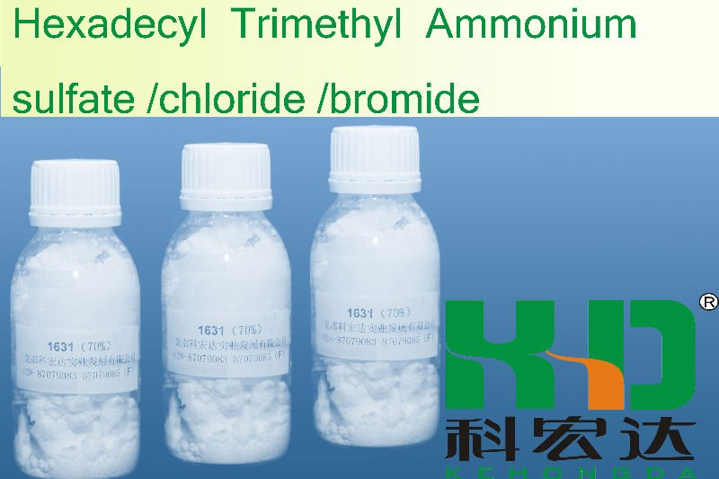
Keuntungan dari senyawa khlorin
kerjanya cepat
nonselektif dalam mematikan semua jenis sel-sel vegetatif
biaya penggunaannya paling rendah
Kelemahannya adalah sebagai berikut:
tidak stabil karena agak cepat hilang oleh panas atau oleh kontaminasi dengan bahan organik
sangat korosif terhadap stainless steel dan logam lain
waktu kontak yang terbatas dengan peralatan
b. Quaternary Ammonium Compounds
Senyawa ini dikenal sebagai “quaternaries”, “quats”, atau “QACs”, adalah garam-garam ammonium. QACs yang banyak digunakan adalah cetil trimetil ammonium bromida dan lavrildimetilbencil ammonium klorida.
Dibandingkan dengan hipokhlorit, QACs lebih mahal tetapi
senyawa ini mempunyai banyak sifat-sifat yang diinginkan
Kelemahan senyawa QAC
Sangat efektif pada bakteri Gram positif saja,
membentuk film pada peralatan penanganan dan pengolahan pangan, dan
tidak dapat bekerja sama dengan deterjen sintetik

Slide 27
Manfaat Yodofor
untuk pembersihan dan desinfeksi peralatan dan permukaan peralatan
sebagai antiseptik kulit
Yodofor juga digunakan dalam penanganan air
Karakteristik Yodofor
Yodofor mempunyai aktifitas bakterisidal yang lebih besar di bawah kondisi asam
Mempunyai sifat-sifat deterjen-sanitaiser
Memiliki sifat-sifat deterjen-sanitaiser
Bersifat bakterisidal
memiliki kelarutan yang lebih tinggi dalam air,
Tidak berbau dan
Tidak iritatif terhadap kulit
Kerugian senyawa Yodofort
lebih mahal dibandingkan dengan khlorin
mudah menguap pada suhu 50 ^{O}C
sangat peka terhadap perubahan-perubahan pH

Slide 28
Sanitaiser yodium efektif untuk sanitasi tangan karena senyawa ini tidak mengiritasi kulit. Senyawa senyawa ini direkomendasikan untuk pekerjaan-pekerjaan pencelupan tangan dalam pabrik makanan. Yodofor terutama digunakan dalam industri susu dan industri bir.
d. Senyawa-Senyawa Amfoterik
Karakteristik Senyawa-Senyawa Amfoterik
Merupakan senyawa yang memiliki sifat deterjen dengan daya bakterisidal rendah
Mempunyai harga yang lebih mahal dibandingkan dengan desinfektan lain dan
Tidak merupakan bakterisidal yang kuat
Kelebihan Senyawa-Senyawa Amfoterik
tidak begitu dipengaruhi oleh bahan organik
tidak korosif
tidak beracun
tidak berbau
Stabil
Kekurangan Senyawa-Senyawa Amfoter
cenderung membentuk busa
Harganya mahal serta
Aktifitasnya terbatas maka amfoterik tidak banyak digunakan dalam industri pangan.

Slide 29
e. Senyawa-Senyawa Fenolik
Karakteristiknya :
mempunyai daya bakterisidal yang kuat dan banyak digunakan sebagai desinfektan umum.
baunya yang keras dan karena kemungkinan memindahkan off-flavour.
Fenolik tidak digunakan dalam pekerjaan desinfektan pada pabrik makanan karena bau yang keras
Sanitasi Pekerja
Persyaratan bagi pekerja ini yang penting adalah:
Kesehatan yang baik; untuk mengurangi kemungkinan pekerja menjadi tempat penyimpanan bakteri patogen
Kebersihan; untuk mengurangi kemungkinan penyebaran bakteri oleh pekerja
Kemauan untuk mengerti tentang sanitasi; merupakan prasyarat agar program sanitasi berjalan dengan efektif.
TEKNIK DASAR SANITASI
Sanitasi yang baik dalam suatu industri pangan tidak hanya terletak pada kebersihan bahan baku, peralatan yang digunakan, ruangan dan pekerja; tetapi juga dalam penanganan dan pembuangan limbah. Demikian juga perilaku bersih dan sehat dari pekerja pengolahan sangat menentukan terhadap keberhasilan kegiatan sanitasi. Tersedianya air bersih (air PAM) dan fasilitas toilet yang memenuhi syarat kesehatan sangat menunjang tercapainya lingkungan yang bersih

Slide 30
Pada setiap kegiatan sanitasi, dikenal 4 tahap penting yang harus dilaksanakan yaitu 1. Pembasahan
2. Pelarutan
3. Pembilasan
4. Sanitizing (kegiatan saniter)
Pembahasan, pelarutan dan pembilasan biasa dilakukan pada sanitasi ruangan (lantai, dinding, langit-langit, jendela) dan alat-alat besar
Sedangkan kegiatan saniter biasa digunakan untuk membersihkan alat-alat gelas atau alat-alat yang digunakan dalam Laboratorium.
Pembasahan dan pembilasan dapat menggunakan air dingin, air hangat ataupun air panas tergantung pada jenis alat dan kotoran yang melekat.
Dalam pelarutan biasanya digunakan sabun atau deterjen yang dapat melarutkan sisa kotoran ataupun sisa lemak yang menempel pada peralatan yang digunakan
Kegiatan saniter bisa dilakukan dengan menggunakan bahan kimiawi seperti
antiseptik atau desinfektan,
menggunakan panas langsung sperti uap panas dan
sinar ultra violet.

Slide 31
Berdasarkan kandungan bahan aktifnya, desinfektan dapat dikelompokkan
atas delapan grup sebagai berikut :
1. Grup Alkohol Larut
Contoh : Etanol, Isopropil alkohol
Cara Kerja : Koagulasi protein dan melarutkan membran
Sifat : bakterisidal cepat, tuburkulosidal, tidak membunuh spora, menyebabkan korosi metal, mengeringkan kulit.
2. Grup Gas Sterilisasi
Contoh : etilen oksida
Cara Kerja : substitusi grup alkil didalam sel, dengan atom hidrogen yang labil
Waktu reaksi : 4 - 18 jam
Sifat : tidak berbahaya untuk kebanyakan bahan, mensterilkan bahan, digunakan untuk bahan yang tidak tahan panas.
3. Grup Gas Disinfektan
Contoh : formaldehide
Sifat : membunuh spora, tidak korosif, membunuh dalam waktu relatif lama sebagai disinfektan, menimbulkan bau, beracun pada kulit.
4. Grup Halogen
Contoh : khlorin, yodium
Sifat : Khlorin - tuberkulosidal, memutihkan bahan, korosi logam. Yodium - pencuci dan desinfektan, tidak meninggalkan warna, meninggalkan residu anti bakteri, korosif terhadap logam, menyebabkan pengeringan kulit.

Slide 32
5. Grup Fenol
Contoh : kreosol, femol semi sintetis, Lysol
Cara Kerja : koagulasi protein menyebabkan kebocoran membran sol.
Konsentrasi : Kreosol - 2%, Lysol - 1%
Sifat : aktivitas tidak hilang oleh bahan organik, sabun atau air sadah; meninggalkan efek residu jika mengering.
6. Grup Deterjen Kationik (amonium quaterner)
Cara Kerja : pengerutan membran sel dan merusak permeabilitasnya.
Sifat : tidak berbau, tidak bersifat tuberkulosidal, harus dilarutkan didalam air destilata; aktivitasnya hilang oleh protein, sabun dan serat selulosa; aktivitas bakterisidalnya lemah sehingga harus dikombinasi dengan grup fenol.
7. Grup Deterjen Amoniak (aditif sabun atau deterjen)
Contoh : heksa khlorfen (G 11), serta khlorsalisilanilida, phisohex 3%.
Sifat : aktivitas anti bakteri lama, baik digunakan sebagai pencuci, cara kerja lambat, beracun jika digunakan terus menerus dan diserap didalam tubuh.

Slide 33
8. Disinfektan Lain :
- Garam : komponen merkuri organik seperti merkurokhrom
- Alkali : Larutan NaOH (untuk desinfeksi kandang)
- Hidrogenperoksida : untuk mencuci dan mendisinfeksi luka-luka.
- Sabun : aktivitas bakterisidalnya lemah, tetapi efektif untuk mencuci / menghilangkan jasad renik
Dalam setiap penggunaan desinfektan atau antiseptik lainnya harus diperhatikan dosis dan konsentrasinya. Penggunaan yang terlalu banyak daripada seharusnya akan membahayakan kesehatan. Demikian juga bila kurang dari dosis yang seharusnya maka efeknya akan kurang optimal
Konsentrasi menunjukkan kepekatan larutan, makin tinggi konsentrasinya makin pekat larutan tersebut. Bila larutan yang tersedia sangat pekat, sedangkan yang diperlukan konsentrasinya rendah; maka kita perlu melakukan pengenceran yang sesuai.

Slide 34
Jenis-jenis alat pembersih dan sanitasi
Contohnya :
sapu,
sikat dari berbagai bahan (nylon, plastik, ijuk, sabut dan lainlain)
lap (kain, kulit, busa, spon)
sabut cuci
vaccum cleaner,
sikat listrik,
mesin pel elektrik dan lain-lain.
Karakteristik kotoran diunit pengolahan
Ditinjau dari sumbernya terdiri atas:
Kotoran yang terbawa dari asal bahan baku seperti: lumut, rumput, benda-benda asing, kertas, plastik dll
Kotoran yang berasal dari sisa penangolahan bahan baku seperti : sisik, kpala ikan, tulang ikan, kulit ikan, sisa daging trimming dan darah
Kotoran yang berasal dari peralatan yang digunakan seperti: lumut dan kotoran yang melekat pada peralatan
Kotoran yang berasal dari sarana, bangunan, lantai, dinding, loket , konfeyor serta sarana lain yang kurang saniter seperti: sisa-sisa kotoran dan lumut yang melekat pada lantai, konfeyor, meja
Kotoran yang dibawa oleh pekerja seperti: debu dan kotoran yang menempel pada tangan dan pakaian kerja

Slide 35
Untuk menjaga produk tidak terkontaminasi dngan produk maka harus dilakukan pembersihan setiap memulai, selama proses dan setelah proses.
Proses pembersihan tidak hanya sekedar menghilangkan tetapi ada beberapa jenis kotoran yang bisa dimanfaatkan seperti kotoran yang berasal dari sisa-sisa proses pengolahan seperti:
Sisik ikan dapat dimanfaatkan dan dijadikan hiasan ataupun asesoris
Tulang dan kepala ikan dimanfaatkan menjadi tepung ikan
Kulit ikan dapat dijadikan kerupuk kulit ikan
Kepala dan kulit udang dapat dimanfaatkan untuk tepung udang atau pembuatan kitosan untuk penjernihan air
Pembersihan kotoran
Pembersihan dilakukan melalui empat tahap yaitu :
Pencucian pendahuluan (Penyiraman dengan air bersih)
pembersihan, (menyikat, menggosok, menghilangkan)
pencucian akhir (pembilasan ) dan (menggunakan air bersih)
proses sanitasi alat. Proses sanitasi alat dapat dilakukan dengan radiasi atau zat-zat kimia dan panas (uap air panas, udara panas).
Jika menggunakan larutan kimia seperti klorin, maka setelah disterilkan harus dicuci dengan air bersih
Peralatan pembersihan meliputi sikat, pembersihan bertekanan tinggi,

Slide 36
Sistem pembersihan di tempat dengan memperhatikan faktor
suhu,
waktu,
konsentrasi,
Bahan pembersih,
kecepatan.

